Slide 1
UNIVERSIDAD DEL ISTMO
FACULTAD DE EDUCACIÓN Y CIENCIAS SOCIALES
ESPECIALISTA EN DOCENCIA SUPERIOR
TEMA A TRATAR:
“MÁS ALLÁ DEL SALÓN DE CLASES: LOS NUEVOS AMBIENTES DE APRENDIZAJES”
POR:
IRMA CABALLERO 4-744-1770
A SOLICITUD DE:
Msc. SANTIAGO QUINTERO
2018

Slide 2
MÁS ALLÁ DEL SALÓN DE CLASES: LOS NUEVOS AMBIENTES DE APRENDIZAJES
Se enfatizan los retos que se presentan al emplear las TIC en la educación y se presenta el Enfoque y Prueba AEI como instrumentos en que se operacionalizan las variables más importantes a tener presentes.
y que constituyen en la práctica un instrumento de acción para la introducción e integración de las TIC en los procesos de enseñanza y aprendizaje.

Slide 3
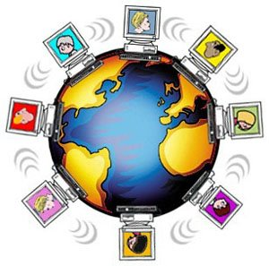
GENERATION NET
La sociedad contemporánea se caracteriza además por la tecnología.
Basta que observemos a nuestro alrededor para percatarnos de cómo la tecnología impacta nuestras vidas, tanto en lo social como en lo personal y profesional.
Y es que el siglo XX le aportó a la sociedad entre otras cosas la aceleración del cambio tecnológico y como parte del mismo, la extraordinaria revolución en la informática y en las comunicaciones.

Slide 4
“LOS NET”
Peculiaridades de la generación net.
Los miembros de esta generación son tecnofílicos. Siente una atracción a veces sin medida por todo lo relacionado con las nuevas tecnologías, por conocerlas, emplearlas y poseerlas.
Los nets perciben que con las TIC es posible la satisfacción de sus necesidades de entretenimiento y diversión, comunicación, información y por qué no lo sería posible también, de formación

Slide 5
Los Nets se caracterixarn por:
La generación net se caracterizan por procesos de atención con márgenes muy amplios. Atienden de modo simultáneo a diversas tareas, poseen una capacidad de atención bien distinta a la de generaciones anteriores caracterizada más por la profundidad que por su abarque simultaneo a contenidos diversos.
El empleo de las TIC puede ser condición y fuente del desarrollo de un conjunto de habilidades del pensamiento si las sabemos emplear. De lograrse los miembros de esta generación poseerán un alto nivel de pensamiento formal por el desarrollo de funciones psicológicas superiores como lo hemos aspirado y en poca medida logrado mediante métodos tradicionales.
El empleo de la computadora y el internet propicia por ejemplo la actividad independiente, la observación, la exploración y la búsqueda, la comparación, la selección, el ordenamiento y la clasificación.

Slide 6
Implicaciones educativas
Se requiere del empleo de las TIC en la educación de la generación net. No esposible educarlos sin el uso de las tecnologías que los unen y marcan como generación.(Guiloff, A. et al. 2007; Moratalla, D. et al. 2002; Negroponte, N. 1996).

Slide 7
Las TIC propician nuevas formas de aprender que, por supuesto, no sustituyen a las tradicionales, lo que hacen es ampliar y enriquecer las posibilidades de educación.
Lo nuevo está en la forma en que usamos los recursos, tanto los recientes como los que no lo son, en su combinación e integración, en el respeto a su código propio de comunicación y sobre todo en el empleo pedagógico, didáctico, que hacemos de cada uno y de todos, integrados como un sistema.

Slide 8
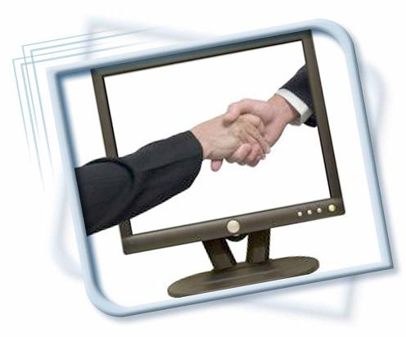
Los nuevos ambientes de aprendizajes
Las TIC son una forma de organizar el proceso de enseñanza presencial y a distancia que implica el empleo de tecnología.
Forma de organización centrada en el alumno que fomenta su auto aprendizaje, la construcción social de su conocimiento, y como parte de este proceso, el desarrollo de su pensamiento crítico y creativo.

Slide 9
EL ENFOQUE "AEI"
Algunos maestros rechazan el empleo de las TIC con argumentos a veces poco fundamentados o sencillamente por desconocimiento. Otros sienten temor por la posibilidad de ser remplazados por ella, cosa imposible de suceder por la naturaleza misma del proceso de aprendizaje formal.
El empleo de las TIC constituye un reto a superar más en el plano pedagógico que el tecnológico. Con su introducción en las escuelas se prevé que cambie el ambiente escolar, la organización y los horarios, el papel del maestro y el de los propios estudiantes

Slide 10
EL DISEÑO DIDÁCTICO
El software educativo (Ferreiro, R. 2000) no es una finalidad, es una herramienta para acceder a la información, lo que significa buscarla, encontrarla, seleccionarla y procesarla críticamente para hacer un uso creativo de ella.
El software educativo cuando está diseñado didácticamente se convierte no tan sólo en un recurso para obtener información, sino también para la formación de aquellos que hacen uso de ellos por la mediación que se logra entre el contenido y el alumno previsto por el o los especialistas que lo diseñaron.
Para que un software educativo, cumpla su cometido, su diseño debe estar regido, por los principios psicopedagógicos que garanticen de antemano altas posibilidades de eficacia en el aprendizaje.

Slide 11
CONCLUSIONES
Es relativamente fácil adquirir las tecnologías lo difícil, pero no imposible, es hacer que éstas hagan posible la formación personal y profesional de los miembros de una generación como la net ampliamente influida por la presencia de las TIC en las actuales condiciones sociales de vida.
La finalidad es optimizar todos los componentes del proceso de aprendizaje-enseñanza, en aras de la formación del estudiante. La intención no se reduce a informar, se plantea la necesidad, de un enfoque integral que propicie el desempeño laboral-profesional con la ética correspondiente.

